Slide 1


Slide 2
Part 3 웹 게시물 관리

Slide 3




Slide 4
















Slide 5
Part 3 웹 게시물 관리

Slide 6
테이블 생성과 Mapper
https://github.com/ckck24/spring2024_part3

Slide 7
insert와 select key
https://github.com/ckck24/spring2024_part3

Slide 8







비지니스 계층 처리
https://github.com/ckck24/spring2024_part3

Slide 9
Spring Web 계층처리
https://github.com/ckck24/spring2024_part3

Slide 10





접근 순서
URL(URI)설계
Method – GET/POST
Query String / Params
Controller
Method
View

Slide 11
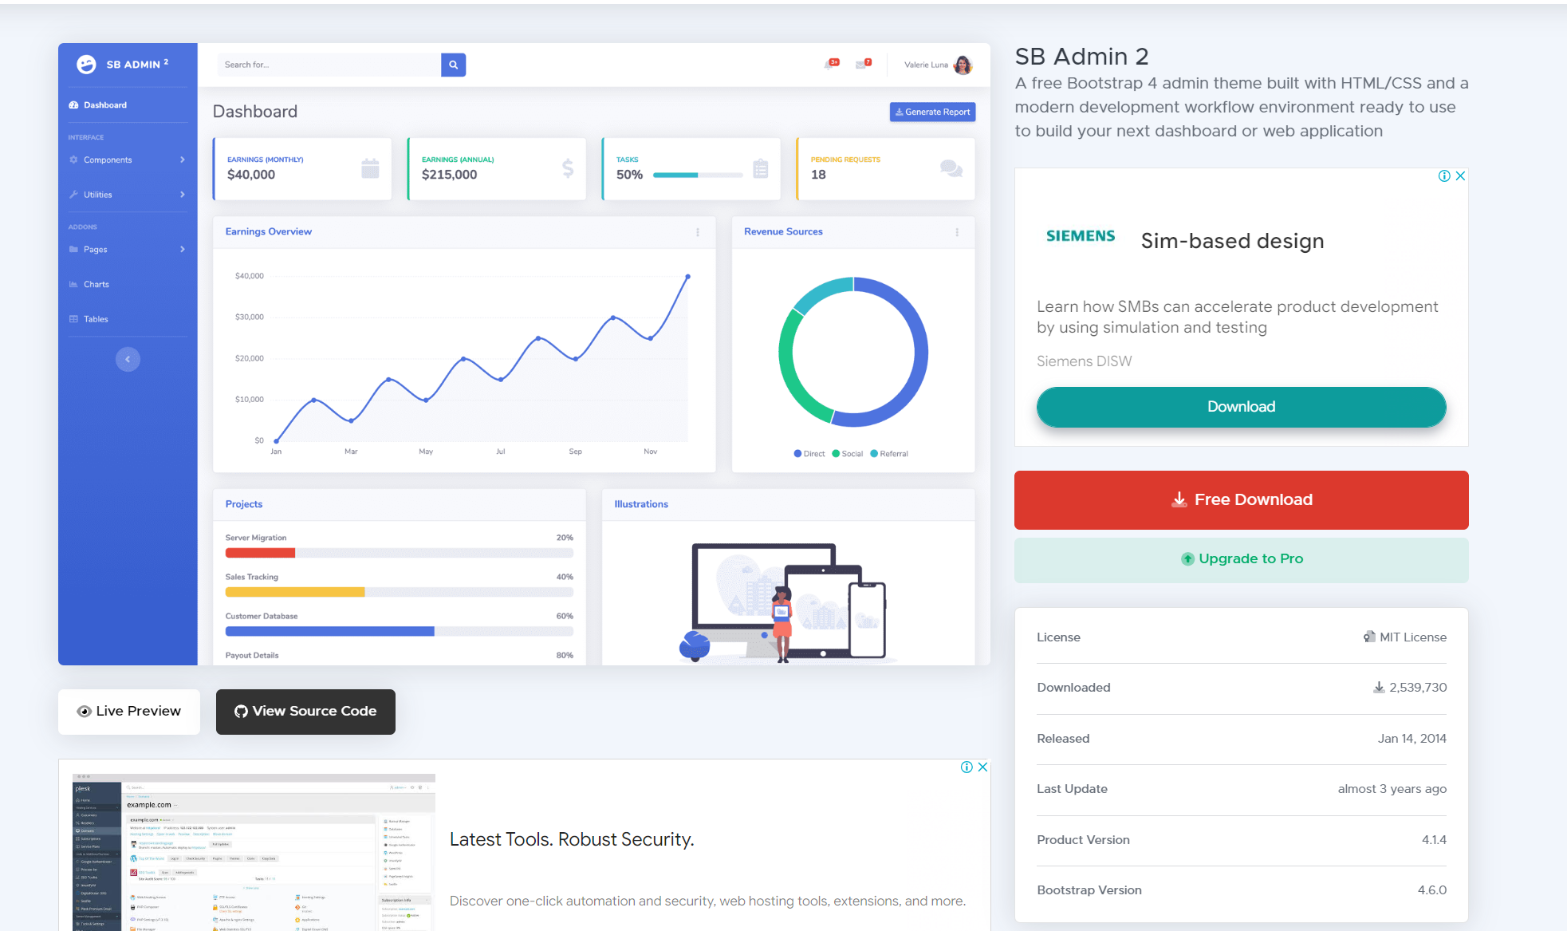
https://startbootstrap.com/theme/sb-admin-2

Slide 12
/board/list 개발 완성

Slide 13
게시물 등록
redirect 처리

Slide 14
게시물 등록
redirect 처리

Slide 15
게시물 조회 @PathVariable

Slide 16













게시물 수정/삭제

Slide 18







MariaDB/MySQL 페이징 처리

Slide 19




















MyBatis 페이징 처리-Service/Controller

Slide 20








페이징 화면 처리
JSP는 View 역할만 충실하게
화면에 필요한 데이터
PageDTO

Slide 21






페이지 번호

Slide 22








Slide 23

전체 데이터 개수 구하기

Slide 24











조회 -> 목록 화면 이벤트 처리 수정 -> 목록 화면 이벤트 처리

Slide 25




검색 처리

Slide 26





검색 화면 처리

Slide 27








검색 조건의 유지

Slide 28
Spring Web 계층처리
https://github.com/ckck24/spring2024_part3

